Slide 1
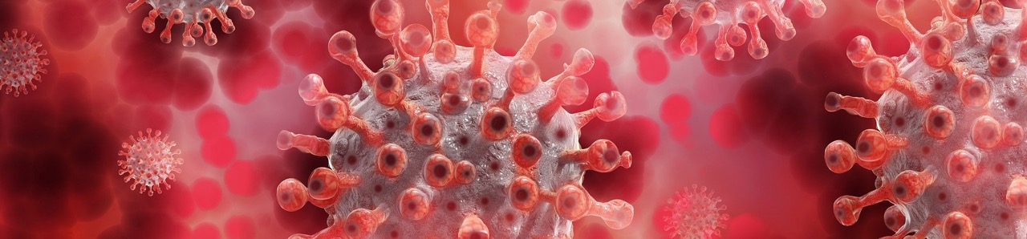



L’enjeu de la protection des données personnelles à l’ère du SRAS-CoV-2
France Aubin, UQTR 29 mai 2020
Artur Jorge Matos de Alves, Téluq
École de politique appliquée, Université de Sherbrooke

Slide 2
1/ À l’origine de notre intervention
2/ Les fondements du droit à la vie privée
3/État des lieux législatif
4/ État des lieux politique (problèmes et solutions)
5/ Le problème/solution de la transparence
6/ Étude de cas en temps réel (le traçage de contacts)
7/ Période de questions
Plan de notre intervention

Slide 3



LES FONDEMENTS DU DROIT À LA VIE PRIVÉE
Le droit à la vie privée comprend trois dimensions:
le droit à la solitude (au sens d’intimité)
le droit à l'anonymat
et le droit à l'autonomie dans l'aménagement de sa vie personnelle et familiale. (Trudel, P.)
Le droit à la vie privée vise une «sphère d’autonomie individuelle permettant de prendre des «décisions fondamentalement personnelles sans influence externe indue» (Trudel, P.)
Notes:
Source : Pierre Trudel Le droit à la vie privée en droit civil québécois

Slide 4
La teneur du droit à la vie privée (Code civil QC. P. Trudel)
Le volet identificateur (Code civil du QC) :
les comportements ou types d’informations relevant a priori de la vie privée
Le volet contextuel :
la prise en considération de la situation du sujet
La renonciation expresse ou implicite au droit à la vie privée (consentement)
L'intérêt légitime des autres à connaître
Notes:
Source : Pierre Trudel Le droit à la vie privée en droit civil québécois

Slide 5
Informations personnelles ?
Le droit à la vie privée comporte des dimensions informationnelles, c’est-à-dire des informations qui révèlent, identifient des traits caractéristiques d’une personne (incluant des comportements).
Concrètement :
Âge, caractéristiques physiques (poids, grandeur, empreintes digitales, etc.), entourage (famille, amis), lieu de résidence, activités pratiquées, habitudes de vie, relations amoureuses, état de santé, vie sexuelle, orientation sexuelle, opinions (politiques, religieuses, philosophiques), conversations téléphoniques faites en privé et textos, documents personnels (passeport, NAS, carte assurance-maladie), image (photo ou vidéo)

Slide 6
Informations non personnelles Les mégadonnées (données massives)
«La réglementation sur la protection de la vie privée ne s’applique généralement pas aux renseignements non personnels, si bien qu’aucun consentement n’est exigé en pareil cas.
Les algorithmes de mégadonnées visent à établir des corrélations entre des éléments d’information. Or, si chacun des éléments d’information disparates ne constitue pas forcément un renseignement personnel en soi, le traitement consistant à amasser, à combiner et à analyser les éléments pourrait bien permettre d’obtenir des renseignements concernant un individu identifiable.
En analysant les mégadonnées, on peut reconstituer l’identité des personnes auxquelles se rapportent des renseignements dépersonnalisés. Il est difficile, voire impossible, de savoir à l’avance quand on pourra réidentifier une personne grâce à un algorithme ou quels éléments d’information permettront de le faire. »
Notes:
Source :
https://www.priv.gc.ca/media/1807/consent_201605_f.pdf

Slide 7
Informations non personnelles Les métadonnées
… comme l’heure à laquelle et l’endroit où vous étiez quand vous avez pris cette photo de X; téléphoné à cette amie; croisé Y sur votre chemin; ou alors le support communicationnel sur lequel vous avez fait telle recherche sur tel sujet (au bureau ? à la maison, au bureau en train d’échanger sur Messenger avec des amis…)
ne sont pas considérées comme des informations personnelles ;) et échappent donc au débat public et à l’œil du législateur…
Pourtant, «l’extraction des métadonnées peut non seulement révéler des renseignements sensibles concernant le passé, mais aussi permettre à un observateur de prédire des actes futurs.» (ACLU)
Notes:
Source :
https://www.priv.gc.ca/fr/mesures-et-decisions-prises-par-le-commissariat/recherche/consulter-les-travaux-de-recherche-sur-la-protection-de-la-vie-privee/2014/md_201410/

Slide 8

ÉTAT DES LIEUX LÉGISLATIF Le Code civil du Québec
Le droit à la vie privée existe dans le Code civil du Québec :
« Toute personne est titulaire de droits de la personnalité, tels le droit à la vie, à l’inviolabilité et à l’intégrité de sa personne, au respect de son nom, de sa réputation et de sa vie privée.
Notes:
P. Trudel Le droit à la vie privée en droit civil québécois

Slide 9
État des lieux législatif Les Chartes
Le droit à la vie privée ne figure pas dans la Charte canadienne des droits de la personne. Toutefois, la Cour suprême l’a déduit de l’interprétation de l’article 8 (garanties juridiques : fouille abusive vs fouille raisonnable) et de l’article 7 (droit à la vie, à la liberté et à la sécurité de sa personne). Certains soulignent que le droit à la vie privée est un droit quasi constitutionnel.
En revanche, le droit à la vie privée (Art. 5) figure dans la Charte québécoise : «Toute personne a droit au respect de sa vie privée.» Comme on le sait, la Charte québécoise n’est pas une loi constitutionnelle.

Slide 10
État des lieux législatif Les lois «ordinaires» (Canada et Québec)
Parlement
Commissariat à la protection de la vie privée du Canada
LPRPDÉ
(≠ Qc, Alb., C.-B.)
Loi sur la protection des renseignements personnels
Canada
Québec
Commission d’accès à l’information du Québec
Loi sur l’accès aux documents des organismes publics et sur la protection des renseignements personnels
Loi sur la protection des renseignements personnels dans le secteur privé

Slide 11
État des lieux législatif Commissariat (fédéral)
Le Commissariat à la protection de la vie privée du Canada (CPVP) a pour mission de protéger et de promouvoir le droit des personnes à la vie privée.
Enquêter sur les plaintes, mener des vérifications et intenter des poursuites judiciaires en vertu de deux lois fédérales.
Publier de l’information sur les pratiques relatives au traitement des renseignements personnels dans les secteurs public et privé.
Appuyer et effectuer des recherches sur des enjeux liés à la protection de la vie privée et en faire connaître les conclusions.
Sensibiliser la population aux enjeux concernant la protection de la vie privée et les lui faire comprendre.

Slide 12
État des lieux législatif Commission (Québec)
La Commission d’accès à l’information du Québec a pour mission
de promouvoir l’accès aux documents des organismes publics et la protection des renseignements personnels dans les secteurs public et privé,
en assurer la surveillance
et décider des demandes de révision et d’examen de mésentente qui lui sont présentées.
(Au Québec, il y a donc une seule institution pour 2 dossiers).

Slide 13
État des lieux législatif Et l’international
Le Canada est tenu d’harmoniser la réglementation portant sur la protection de la vie privée (LPRPDÉ) pour tenir compte du RGPD adopté en 2016
RGPD = Règlement général sur la protection des données qui comprend notamment le droit au déréférencement (à l’oubli)

Slide 14
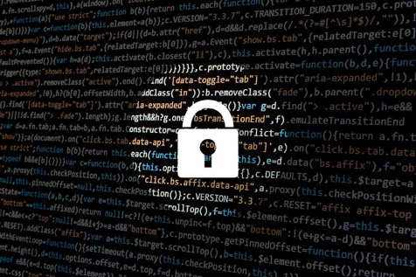
ÉTAT DES LIEUX POLITIQUE Les problèmes * (Québec et Canada) vus par les acteurs institutionnels
*En réalité, les rapports problématisent et proposent à la fois…
Rapport de la Commissaire à la vie privée du Canada 2013 (J Stoddart)
Rapport du Commissaire à la vie privée du Canada 2015 (D Therrien)
Rapport de la Commission d'accès à l'information du Québec. (2016)
Rapport du Barreau du Québec (2019) Réflexions sur une réforme
de l’accès à l’information et de la protection des données personnelles
Métadonnées et vie privée (CVPC 2014)

Slide 15
État des lieux politique Les solutions (proposées) aux problèmes
La création d’une identité numérique (proposition Qc) biométrie
Charte canadienne du numérique (fédéral)
Pour une législation efficace sur la protection des renseignements personnels et l’accès à l’information dans une société guidée par les données (2019)
Rapport annuel au Parlement 2018-2019 concernant la Loi sur la protection des renseignements personnels et la Loi sur la protection des renseignements personnels et les documents électroniques (Commissaire Therrien 2019)

Slide 16

État des lieux politique Les solutions (Groupe des politiques et de la recherche du CPVP)
«La discussion portant sur les solutions s’articule autour d’une question clé : Comment répartir entre les organisations, les personnes, les organismes de réglementation et les législateurs la responsabilité d’assurer la protection de la vie privée?»
Pouvoir de sanction contre les entreprises (financières, administratives)
Mieux encadrer les politiques de confidentialité des entreprises (revoir/remplacer le consentement)
Création de comités d’éthique au sein d’entreprises commerciales
Auto-régulation éthique des entreprises / responsabilité démontrable (certification).
Création d’une identité numérique sur blockchain et validée par un tiers
Désidentification des données
Protection ciblée en fonction de la sensibilité des données

Slide 17
État des lieux politique Les solutions/principes (Le rapport des gardiens sur les applications de traçage)
«Les gouvernements devraient respecter les principes suivants :
Consentement et confiance
Conformité à la loi
Nécessité et proportionnalité
Finalité
Dépersonnalisation (et prise en compte du risque de réidentification)
Durée limitée des mesures
Transparence
Responsabilité
Garanties»
Notes:
Source :
https://www.priv.gc.ca/fr/nouvelles-du-commissariat/allocutions/2020/s-d_20200507/

Slide 18
État des lieux politique – Les problèmes Transparence (et consentement)
Consentement et confiance :
«L’utilisation des applications doit être volontaire. Cela sera indispensable pour bâtir la confiance du public. Cette confiance exigera également des gouvernements la démonstration d’un degré élevé de transparence et de responsabilité.»
Transparence :
«Les gouvernements devraient indiquer clairement le fondement et les modalités se rapportant aux mesures exceptionnelles. Les Canadiens devraient être pleinement informés des renseignements qui seront recueillis, des utilisations prévues, des personnes ou organisations qui y auront accès, de l’emplacement où ils seront stockés, des mesures prévues pour les protéger pendant la période de conservation ainsi que du moment où ils seront détruits. Les gouvernements devraient réaliser des évaluations des facteurs relatifs à la vie privée (EFVP) ou des analyses rigoureuses de protection de la vie privée, les soumettre à l’examen des commissaires à la protection de la vie privée et en publier de façon proactive un résumé en langage clair.»
Notes:
Source :
https://www.priv.gc.ca/fr/nouvelles-du-commissariat/allocutions/2020/s-d_20200507/

Slide 19
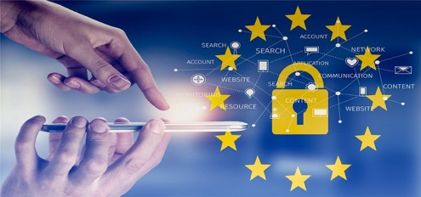
LE PROBLÈME/SOLUTION DE LA TRANSPARENCE
Qu’est-ce que la transparence ? La typologie d’Etzioni
Transparence sociale: informelle, volontaire et affective
Transparence publique: mandatée, contractuelle, avec surveillance réglementée
Transparence communautaire: volontaire, repose sur le partage d'informations, appelant à un engagement communautaire en matière de gouvernance
(Etzioni, Amitai. "Is transparency the best disinfectant?." Journal of Political Philosophy 18.4 (2010): 389-404.)
Notes:
Voir aussi Fox, Jonathan. "The uncertain relationship between transparency and accountability." Development in practice 17.4-5 (2007): 663-671

Slide 20
Le problème/solution de la transparence Généalogie de la transparence des plateformes
En raison de différents facteurs, notamment l’utilisation croissante des plateformes et la gouvernance algorithmique (par les données / par l’intelligence artificielle), les plateformes peuvent être considérées comme des fiduciaires détenant des informations pour lesquelles elles doivent assumer une responsabilité sociale.
Elles sont tenues légalement de partager ces informations et de coopérer avec les États. Pour répondre à des priorités commerciales et au contexte politique, les plateformes développent des protocoles.
La visibilité est constituée comme un facteur de confiance.

Slide 21
Le problème/solution de la transparence Rapports de transparence des plateformes
2010
2011
2012
2013
2014
2015
2016
Google
LinkedIn
Twitter
Dropbox
Apple
Facebook
Internet Archive
Microsoft
Yahoo!
Adobe
Reddit
23andMe
Amazon
Ancestry.com
Lyft
Mozilla
Nest
Slack
Uber
AirBnB

Slide 22
Le problème/solution de la transparence Les dimensions idéologiques de la transparence
Le « techno-solutionnisme »
La technologie comme force “réparatrice” du monde physique et social
Accélérationnisme : “Move fast and break things” (Facebook), destruction créatrice (Schumpeter), priorité à l’initiative vs. la prudence
Transparence comme pratique et discours dans la sphère publique
Approche déontologique et autorégulatrice
Tendance à ignorer les aspects non-triviaux des problèmes sociaux : la solution est toujours plus et meilleure techno, et jamais le changement sociopolitique.

Slide 23
Le problème/solution de la transparence Les dimensions idéologiques de la transparence
“L’humanisme de plateforme”
La transparence comme autorégulation : procédurale, gérée
Discours centré sur l'utilisateur (confidentialité, sécurité, confiance, plaidoyer, "plateforme")
TOUTEFOIS,
Des pratiques centrées sur les données (ensembles de données, statistiques, outils de visualisation, partenariats pour le partage de données et de pratiques)
Interprétation contrôlée par les plateformes (confiance, communauté, alliance des utilisateurs professionnels)

Slide 24
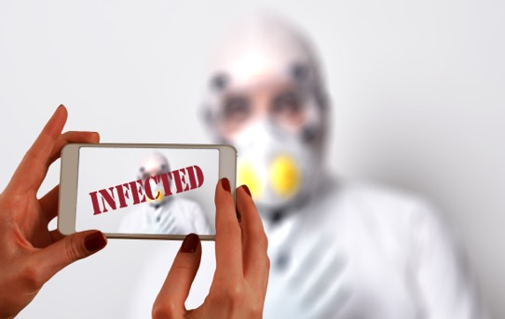
ÉTUDE DE CAS EN TEMPS RÉEL Le traçage de contacts manuel
Traçage manuel de contact historiquement efficace (ex : Ebola en 2014)
Protocoles bien définis (OMS) : durée et places de contact, recherche de détails de l’emplacement sociogéographique des personnes, disponibilité de personnel
Combinaison de traçage manuel et du distancement physique permet de réduire la transmission en 57 % à 61 % (estimé).
Environ 50 % à 60 % des cas doivent être identifiées pour que le traçage soit efficace
Notes:
Kucharski, A. J., Klepac, P., Conlan, A., Kissler, S. M., Tang, M., Fry, H., ... & CMMID COVID-19 Working Group. (2020). Effectiveness of isolation, testing, contact tracing and physical distancing on reducing transmission of SARS-CoV-2 in different settings. medRxiv. (preprint. Aussi: https://cmmid.github.io/topics/covid19/ )
OMS : https://www.who.int/publications-detail/contact-tracing-in-the-context-of-covid-19

Slide 25
Étude de cas en temps réel Le traçage de contacts manuel
Efficacité dépend des ressources et de l’augmentation des nombres de cas et de contacts
Impossible de traquer tous les contacts : traçage des cas les plus proches
Embauche rapide d’enquêteurs, centralisation de moyens, outils informatiques
Traçage doit être accompagné d’autres mesures: confinement, suivis médicaux, tests, etc.
Chine (Wuhan) : 81 enquêteurs par 100.000 personnes
États-Unis : 56 par 100.000 habitants

Slide 26
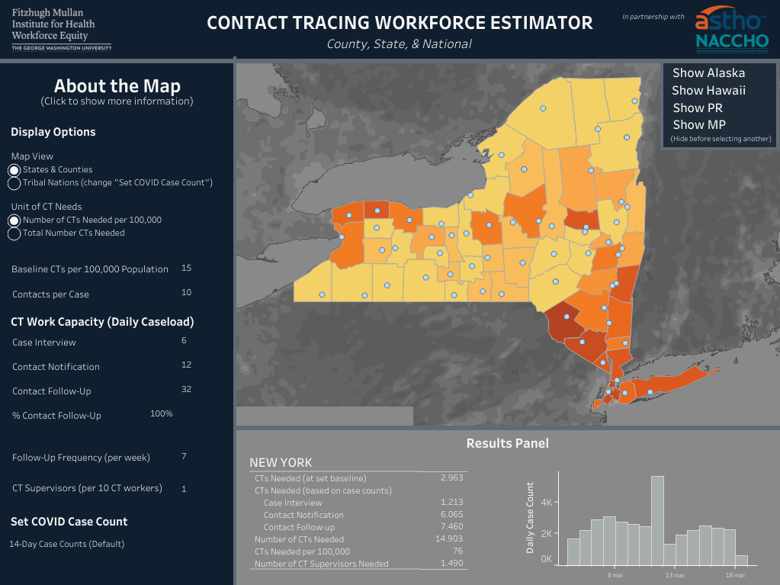

Slide 27
Étude de cas en temps réel Le traçage de contacts manuel – au Québec
Pratiques de traçage clinique manuel
Tests de dépistage
Appels téléphoniques par la Direction de Santé Publique
Enquête rigoureux et intrusif : questionnaire de 13 pages (détails personnels, infos de santé)
Recul dans le temps et traçage des contactes des cas positifs : trouver la source
Confiance mutuelle : entretien téléphonique
Suivi de contacts sociaux du cas positif : trouver des nouveaux cas
Recul aux périodes asymptomatiques
Notes:
Voir : reportage RC

Slide 28
Étude de cas en temps réel Le traçage de contacts manuel…mais pas que
“ Les stratégies réussies comprennent de nombreux tests et le traçage des contacts, complétés par des formes modérées de distanciation sociale.
Par conséquent, de nouvelles approches technologiques sont grandement nécessaires pour faciliter l'identification des contacts (...) l'amélioration de la détection des cas et de la recherche des contacts devrait faire partie de la réponse à long terme à cette pandémie - cela peut nous aider à maîtriser la plupart des cas. “
Notes:
Kaiyuan Sun, Cécile Viboud. Impact of contact tracing on SARS-CoV-2 transmission. The Lancet Infectious Diseases, 2020; DOI: 10.1016/S1473-3099(20)30357-1
Qifang Bi, Yongsheng Wu, Shujiang Mei, Chenfei Ye, Xuan Zou, Zhen Zhang, Xiaojian Liu, Lan Wei, Shaun A Truelove, Tong Zhang, Wei Gao, Cong Cheng, Xiujuan Tang, Xiaoliang Wu, Yu Wu, Binbin Sun, Suli Huang, Yu Sun, Juncen Zhang, Ting Ma, Justin Lessler, Tiejian Feng. Epidemiology and transmission of COVID-19 in 391 cases and 1286 of their close contacts in Shenzhen, China: a retrospective cohort study. The Lancet Infectious Diseases, 2020; DOI: 10.1016/S1473-3099(20)30287-5

Slide 29
Étude de cas en temps réel Les applications de traçage de contacts
“ Compte tenu de l'infectiosité du SRAS-CoV-2 et de la forte proportion de transmissions d'individus présymptomatiques, il est impossible de contrôler l'épidémie par la recherche manuelle des contacts.
L'utilisation d'une application de recherche de contacts qui crée une mémoire des contacts de proximité et avertit immédiatement les contacts des cas positifs serait suffisante pour arrêter l'épidémie si elle était utilisée par suffisamment de personnes, en particulier lorsqu'elle est combinée à d'autres mesures telles que la distance physique.
Une telle intervention soulève des questions éthiques concernant l'accès, la transparence, la protection et l'utilisation des données personnelles et le partage des connaissances avec d'autres pays. Une supervision attentive par un organisme consultatif inclusif est requise. ”
Notes:
Ferretti, L., Wymant, C., Kendall, M., Zhao, L., Nurtay, A., Abeler-Dörner, L., ... & Fraser, C. (2020). Quantifying SARS-CoV-2 transmission suggests epidemic control with digital contact tracing. Science, 368(6491).

Slide 30
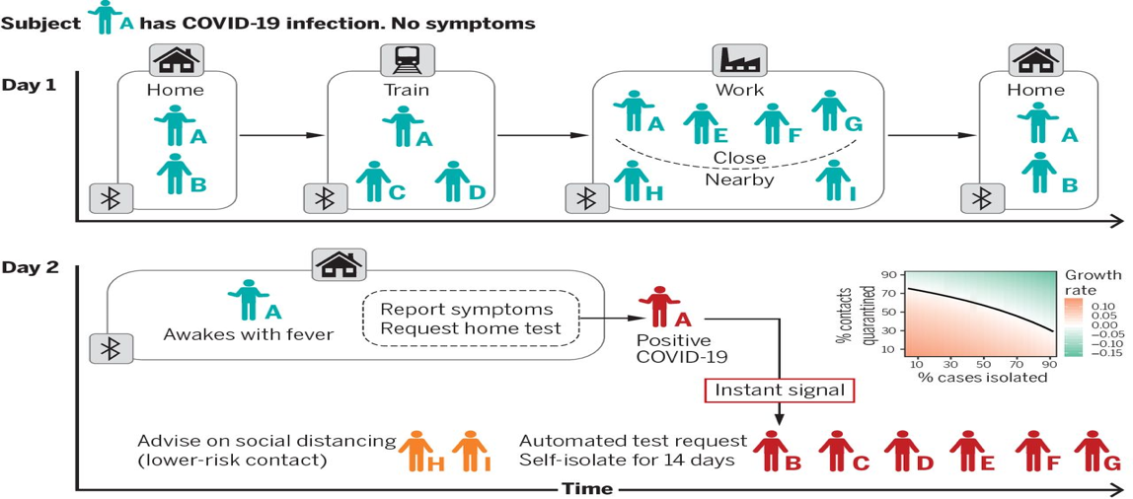
Étude de cas en temps réel
Notes:
Source : https://science.sciencemag.org/content/368/6491/eabb6936.full
Ferretti, Luca, Chris Wymant, Michelle Kendall, Lele Zhao, Anel Nurtay, Lucie Abeler-Dörner, Michael Parker, David Bonsall, and Christophe Fraser. "Quantifying SARS-CoV-2 transmission suggests epidemic control with digital contact tracing." Science 368, no. 6491 (2020).

Slide 31
Étude de cas en temps réel Les applications de traçage de contacts
Automatisation de suivis en grand échelle (transmission communautaire)
Suivi en temps réel
Moins intensif
Plusieurs modèles et protocoles pour les applications. Nos exemples :
Les modèles “GApple” ( partenariat Google + Apple), via Bluetooth
Codes QR (reflètent l’état de santé du porteur de l’appareil)
COVI (MILA, Montréal, QC)

Slide 32
Étude de cas en temps réel Les applications de traçage - Chine
Chine: Alipay Health Code
L’usager remplit le formulaire sur Alipay avec des informations personnelles.
Le logiciel génère un code QR dans l'une des trois couleurs (méthodologie inconnue).
Un code vert permet à son détenteur de se déplacer sans restriction. Quelqu'un avec un code jaune peut être invité à rester à la maison pendant sept jours. Le code rouge signifie une quarantaine de deux semaines.
L’application partage les informations avec les autorités.
Contrôles d’accès généralisés. Risque de fuites et function creep.
Adoption : 90% de la population de certaines villes en Chine (NYT)

Slide 33
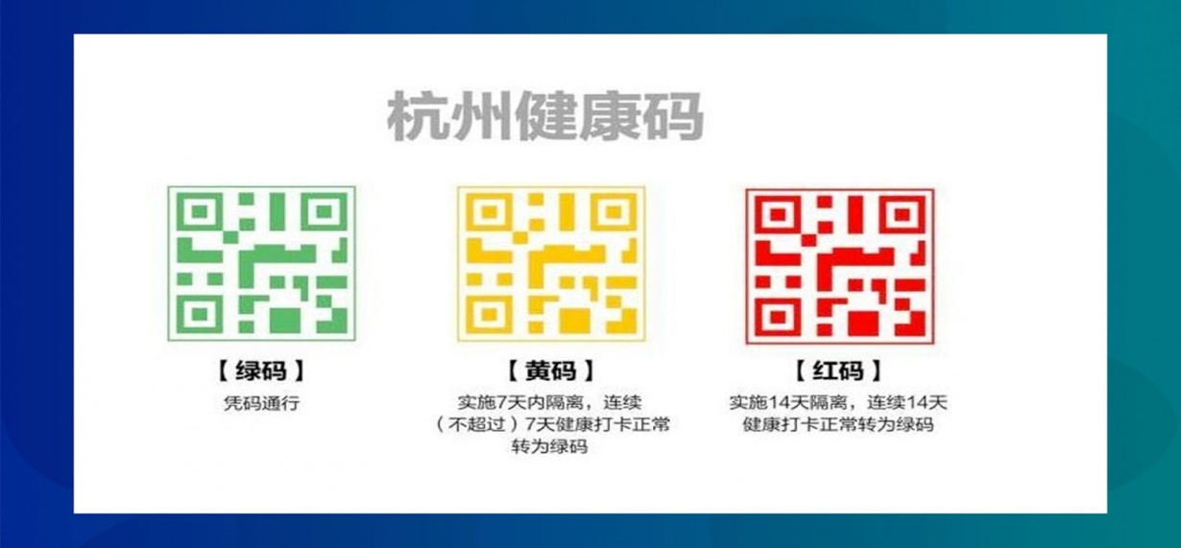
Étude de cas en temps réel

Slide 34
Étude de cas en temps réel Les applications de traçage - Australie
Australie: Covidsafe
adopté en avril
adoption réelle : 6 millions (inférieur à la cible d’environ 10 millions, ou 40 % )
découverte d’un seul nouveau cas
Approche technique : Bluetooth, l’app doit être activé en arrière-plan du cellulaire, toujours ON (pré-API Gapple)
Problèmes : interopérabilité faible, incompatibilités, dépendance d’une base de données centralisée
L’adoption se rétrécit quand les effets de la pandémie sont minorés par les autres mesures et le traçage manuel arrive à faire le suivi des cas

Slide 35
Étude de cas en temps réel Les applications de traçage – QC – L’appli de la Covi (MILA)
Course à l’appli dans le contexte de la pandémie. En attente des recommandations d’application du gouvernement.
Appli en développement (non disponible, non testée)
Promotion médiatique (conflit d'intérêts?) sur plusieurs tribunes (TLMP notamment) pour présenter l’appli.
Traitement généreux de la part des médias (qui reprennent assez largement le ton flatteur des communiqués)
Un «livre blanc» (en anglais).
Reprise (apparente) des problèmes / solutions vus plus tôt, et en particulier les rapports des Commissaires de la vie privée.

Slide 36
Étude de cas en temps réel Les applications de traçage – QC – L’appli de la Covi_débat
Actuellement, l’appli suscite beaucoup de réactions. On fait valoir :
le fossé de littératie : absence de consentement informé, participation à la recherche
le fossé numérique : accès à internet, au tél. multifonctions
le fossé cognitif : accès aux fonctions, à la lecture
le risque de fuites de données, de dérapage de fonctions, d’opacité
le besoin d’adoption généralisée en contradiction avec l’adoption volontaire
le risque de surveillance numérique / de banalisation d’une surveillance technologique généralisée”
La Ligue des droits et libertés (QC), 1588 individus et 86 organisations : Le traçage numérique n’est pas un remède à la crise de santé publique

Slide 37
Conclusion Les applications de traçage – La transparence
Les Canadiens devraient être pleinement informés des renseignements qui seront recueillis, des utilisations prévues, des personnes ou organisations qui y auront accès, de l’emplacement où ils seront stockés, des mesures prévues pour les protéger pendant la période de conservation ainsi que du moment où ils seront détruits.
«Mais, concrètement, comment l’application fonctionne-t-elle ? «En croisant de multiples indicateurs sur l’état de santé des utilisateurs, leurs caractéristiques personnelles et leurs interactions avec d’autres usagers, l’algorithme de l’application déterminera la probabilité d’être porteur du virus.»
Notes:
Sources :
https://www.priv.gc.ca/fr/nouvelles-du-commissariat/allocutions/2020/s-d_20200507/
https://mila.quebec/covi-une-application-de-suivi-de-contacts-intelligenteet-ethique/

Slide 38
Conclusion Les applications de traçage – Nécessité et proportionnalité
Les mesures doivent respecter les principes de nécessité et de proportionnalité, c’est-à-dire être fondées sur la science, nécessaires pour une fin particulière, adaptées à cette fin et susceptibles d’être efficaces. (Rapport gardiens)
Aucune mention dans le communiqué officiel, on se contente de présenter la double finalité («aider les citoyens à être les acteurs de leur propre santé et de celle de leurs proches, et d’accroître leurs capacités à se protéger contre le virus [...] informer les autorités publiques de la santé de l’évolution de la pandémie avec des données épidémiologiques complémentaires»).
+ durée limite des traçages
«Les informations recueillies ne seront jamais utilisées à des fins commerciales et seront toutes effacées aussitôt que la pandémie sera terminée.»
Notes:
Sources :
https://www.priv.gc.ca/fr/nouvelles-du-commissariat/allocutions/2020/s-d_20200507/
https://mila.quebec/covi-une-application-de-suivi-de-contacts-intelligenteet-ethique/

Slide 39
Le mot de la fin (La démocratie par l’appli… voir l’URL sous la diapo)
Notes:
Source :
https://ici.radio-canada.ca/tele/tout-le-monde-en-parle/site/segments/entrevue/172258/lepage-bengio-pisano-intelligence-artificielle-coronavirus?isAutoPlay=1

Slide 40
Période de questions
Merci de votre attention ☺
France.aubin@uqtr.ca
adematos@teluq.ca
Avec le collaboration de Cédric Rouaud (UQTR) et Sébastien Houle (UQTR) Article à venir dans COMMposite (en ligne) par Sébastien et Cédric («Considérations citoyennes et les débats politiques sur l’enjeu de la protection des données personnelles»)

